Slide 1
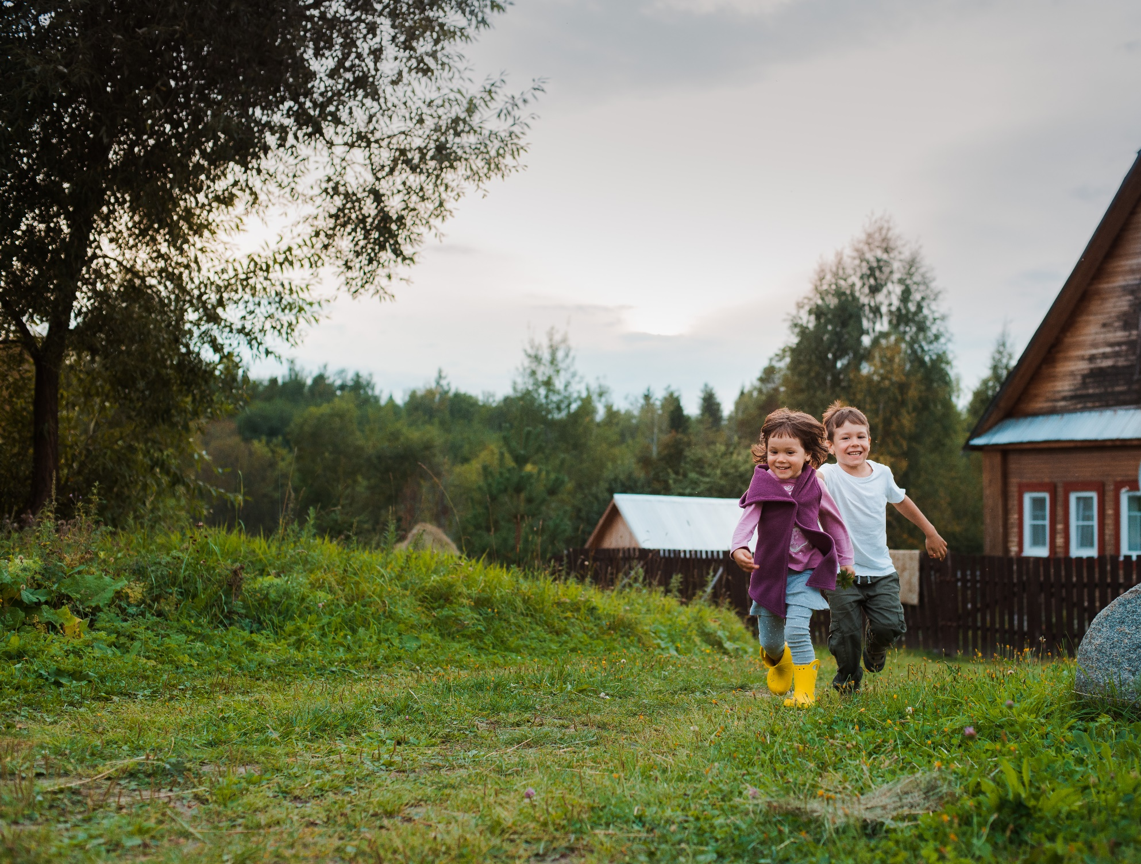
процентная ставка
3%
СЕЛЬСКАЯ ИПОТЕКА
Ипотечный кредит с государственной поддержкой на приобретение или строительство жилого дома на сельских территориях
строительство жилого дома (ИЖС);
приобретение жилого дома по ДКП*;
приобретение у юридического лица жилого дома, соответствующего требованиям постановления Правительства №1567, находящегося на этапе строительства
Сумма
кредита
до 3 млн. руб. в Ростовской области
на каждого из супругов
Первоначальный взнос
от 10 %
Срок
кредита
до 25 лет (включительно)
Дополнительно
Возможность оформления заемщиками-супругами двух кредитов для приобретения объекта недвижимости большей стоимостью
Не упускай ВОЗМОЖНОСТЬ!
* На дату заключения кредитного договора, возраст жилого дома (объекта ИЖС) не должен превышать 5-ти лет, если продавцом выступает физическое лицо и 3-х лет, если продавцом выступает юридическое лицо или ИП
Офис АО «Россельхозбанк» в г. Красный Сулин ул. Ленина 18 тел. 8-863-67-5-49-27, 8-863-67-5-23-13

